Slide 1

«Городская летопись»
#время_помнить
Шмальц Ю.В.

Slide 2
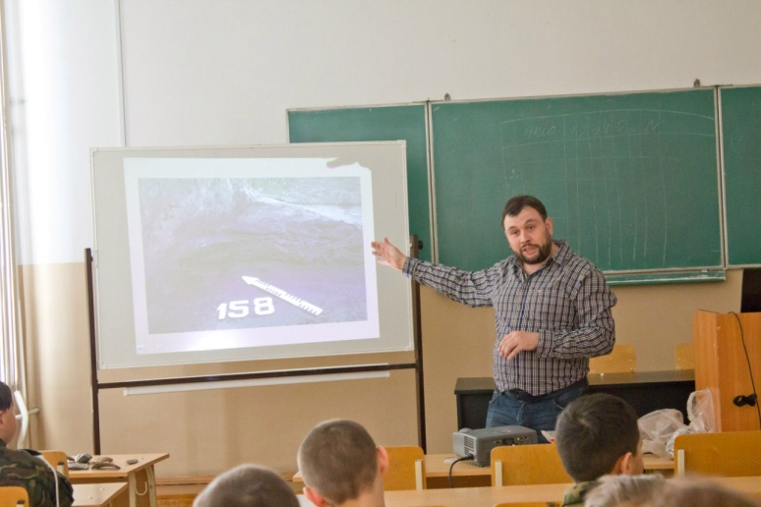
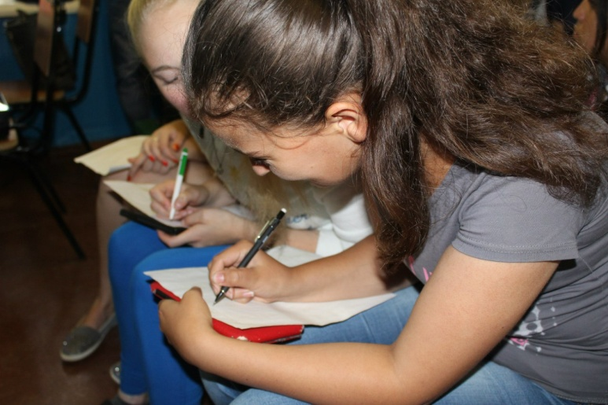
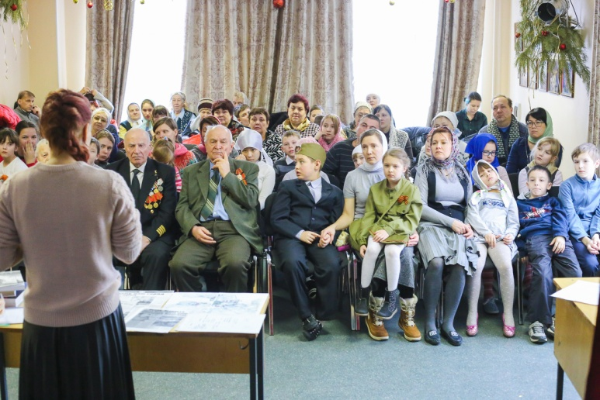
Проект «Городская Летопись» – это интерактивные мероприятия для детей и подростков, направленные на нравственно-патриотическое воспитание подрастающего поколения. Все интерактивы посвящены истории нашего города, а так же глобальным историческим событиям, к которым так или иначе причастны омичи.

Slide 3
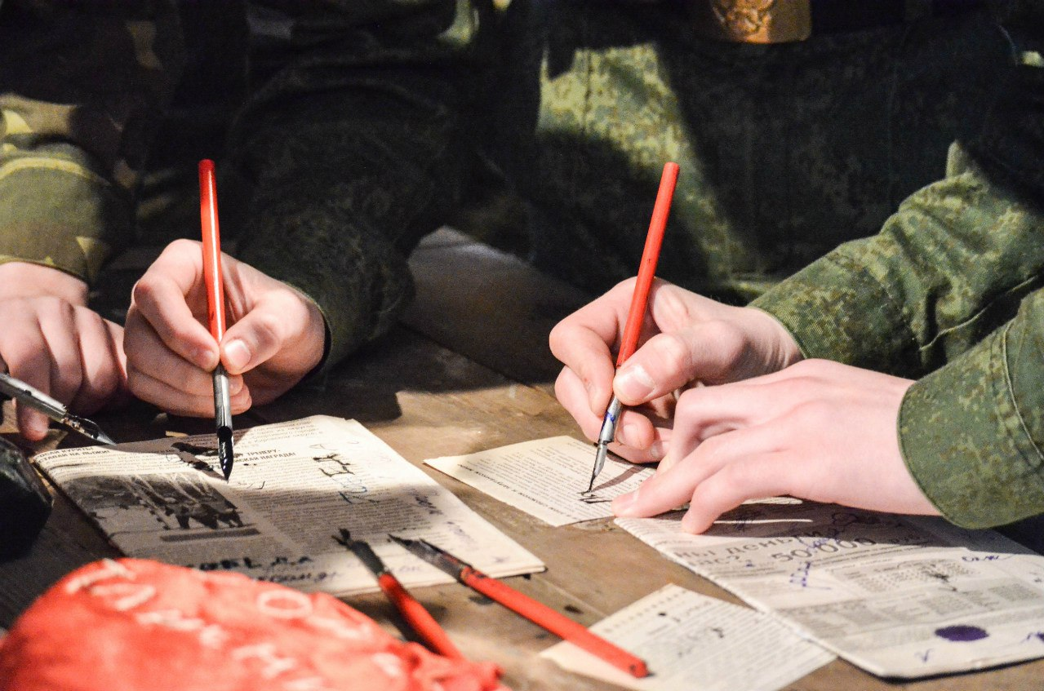
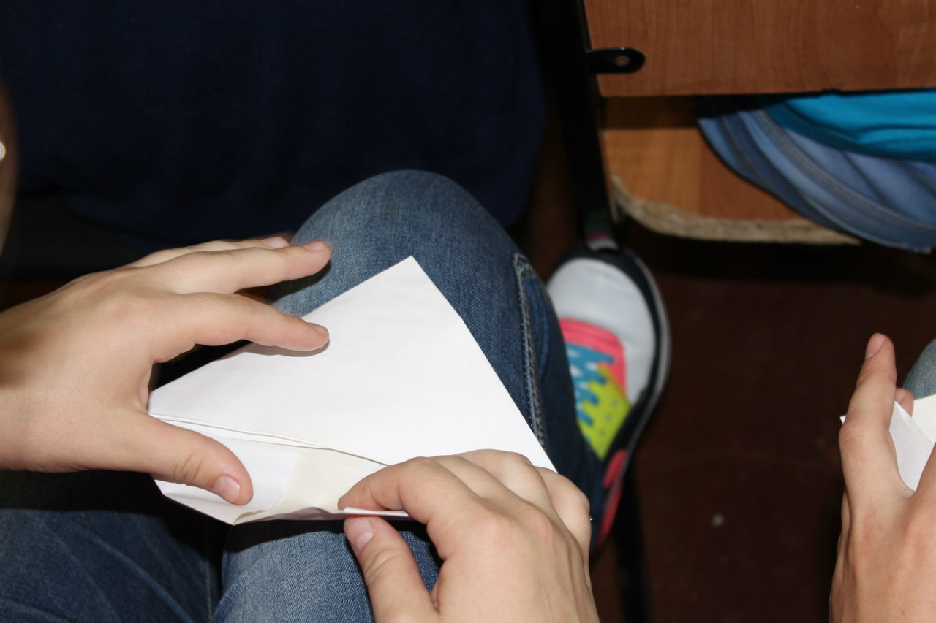
Информация на мероприятиях представлена в доступной игровой форме. Для разработки и проведения каждого мероприятия привлекаются профессиональные историки и краеведы города Омска и области.
ВСЕ МЕРОПРИЯТИЯ ПРОВОДЯТСЯ НА БЕЗВОЗМЕЗДНОЙ ОСНОВЕ!

Slide 4
ЦЕЛЬ
воспитание патриотических чувств и любви к своей малой Родине у детей и подростков, а так же формирование духовно-нравственного отношения и чувства сопричастности к семье, городу, стране.
ЦЕЛЕВАЯ
АУДИТОРИЯ
дети и подростки, проживающие на территории города Омска и представляющие различные слои населения

Slide 5
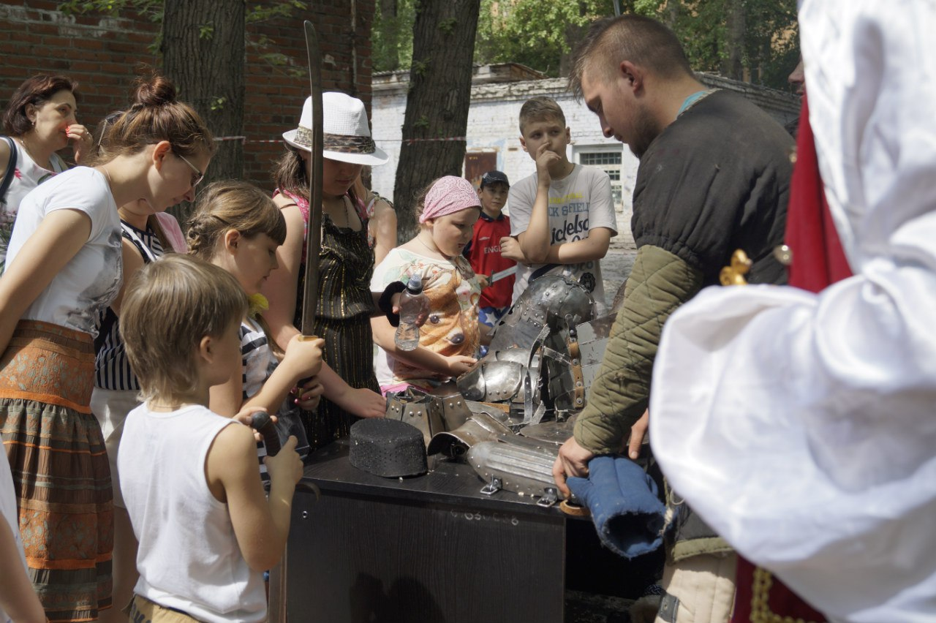
Основной результат нашей работы – развитие у детей и подростков чувства любви к малой и большой Родине, интереса к изучению истории, повышение духовно-нравственной культуры участников мероприятий, в рамках проекта.

Slide 6
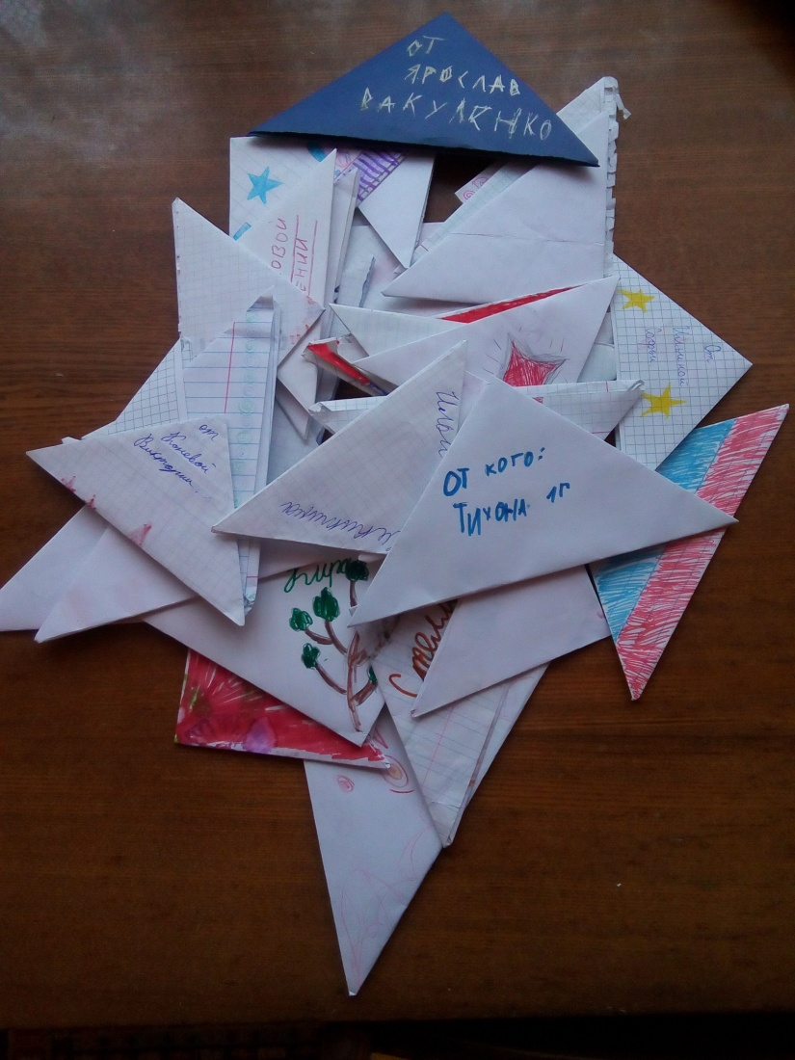

Так же, в рамках проекта, проводится работа с ветеранскими организациями. Так уже традиционной акцией к 9 мая стала акция «Неотправленные письма», в рамках которой ребята пишут поздравления с Праздником Победы ветеранам и труженикам тыла, после чего волонтеры доставляют их до адресатов.

Slide 7

Руководитель проекта
Шмальц
Юлия Викторовна
Выпускница ФГБО ВО «Финансовый университет при правительстве РФ»;
Член ОРМОД «Омская молодёжь».

Slide 8
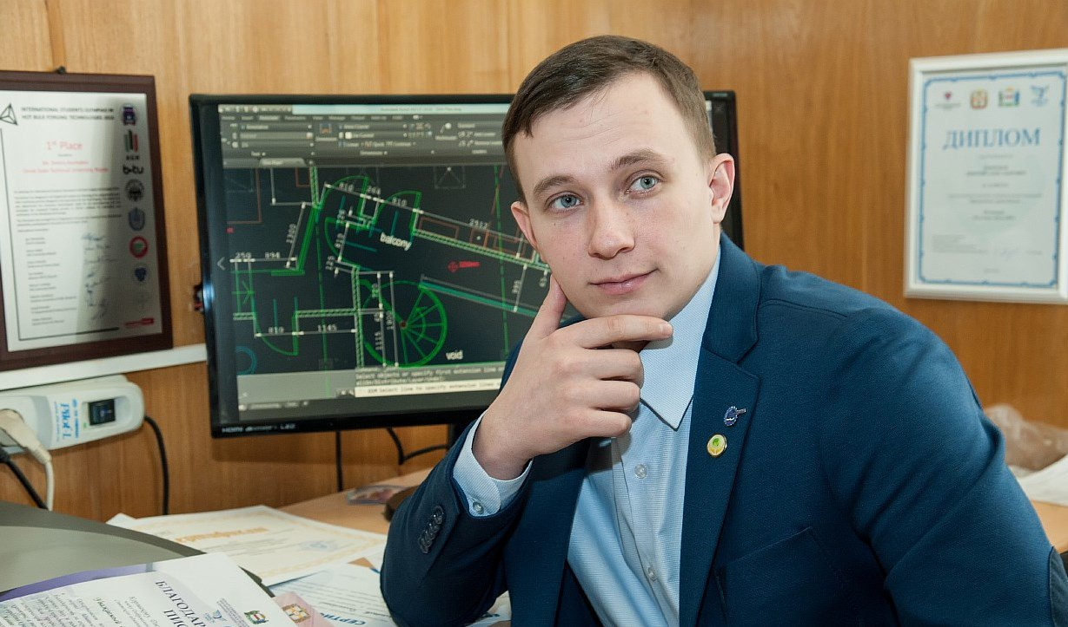
Помощник руководителя
Кормаков
Дмитрий Александрович
ФГБОУ ВО «ОмГТУ», аспирант;
ФГБОУ ВО «ОмГТУ», ассистент кафедры «Машиностроение и материаловедение»

Slide 9







Наши основные партнеры

Slide 10





Информационные партнеры

